Slide 1

DATA INFORMASI
SERTA SISTEM INFORMASI MANAJEMEN (SIM)
BIDANG ADMINISTRASI KEWILAYAHAN
ditjenbinaadwil.kemendagri.go.id
Disampaikan oleh :
Direktur Jenderal
Bina Administrasi Kewilayahan

Slide 2
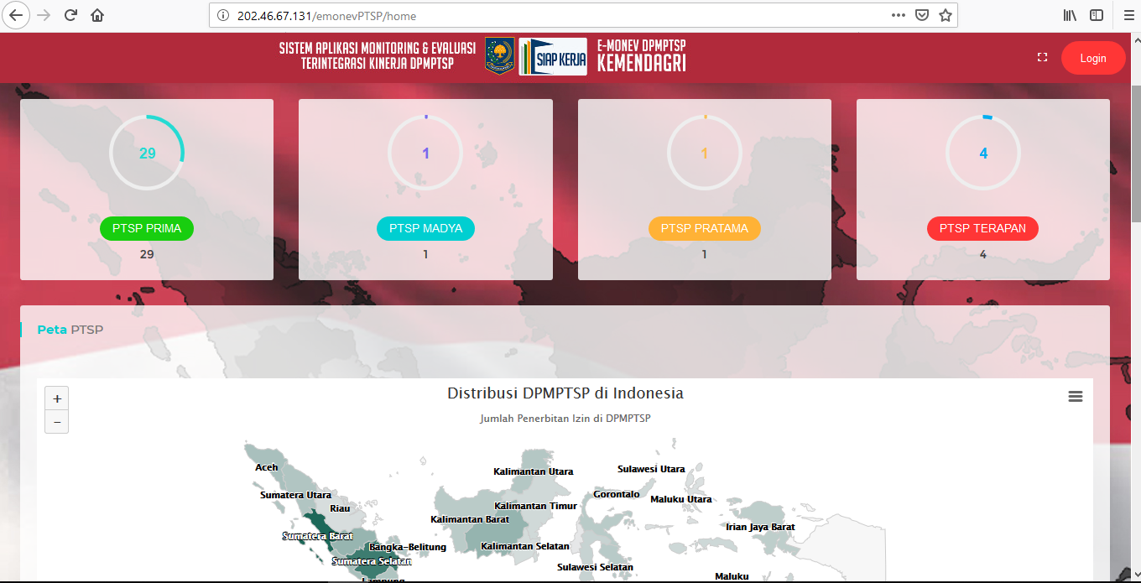
Halaman Utama Sistem Informasi E-Monev PTSP
SIM E-Monev PTSP

Slide 3
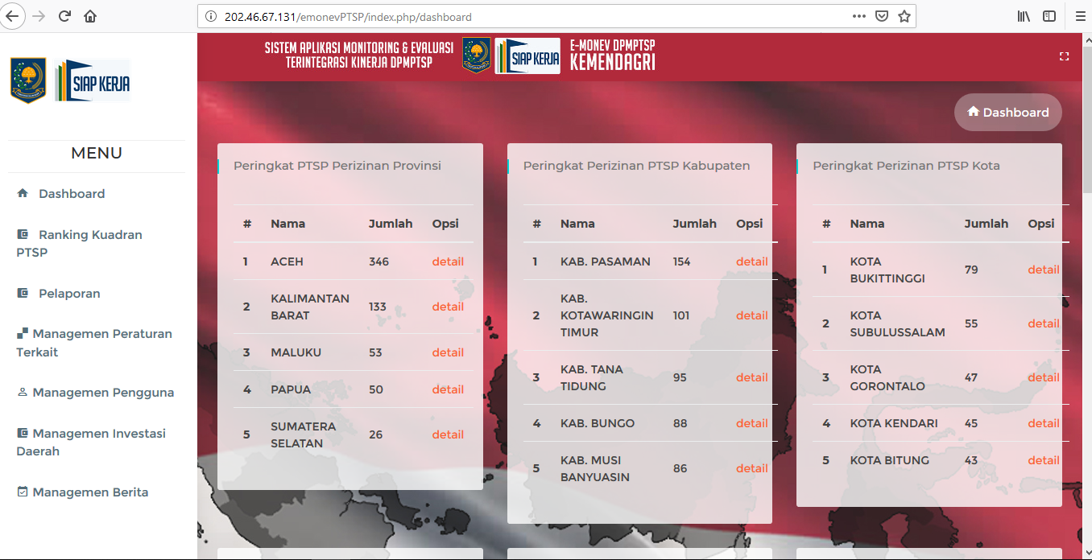
Halaman Dashboard Sistem Informasi E-Monev PTSP

Slide 4
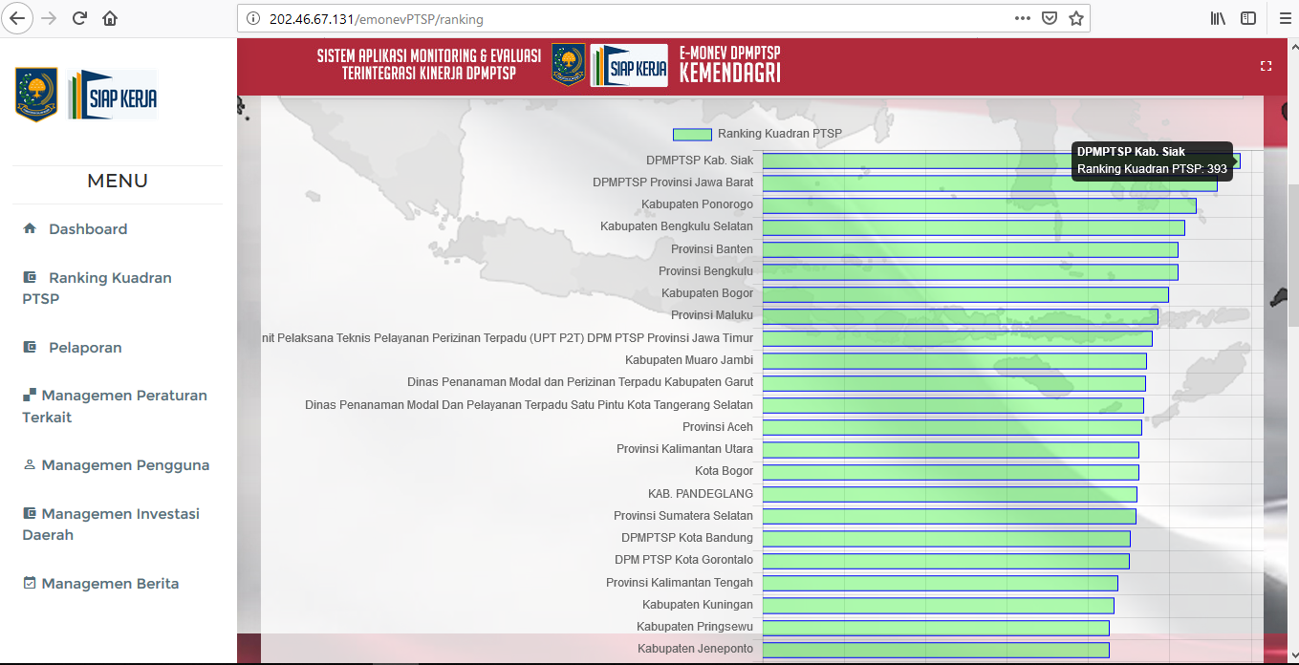
Halaman Ranking Kuadran E-Monev PTSP

Slide 5



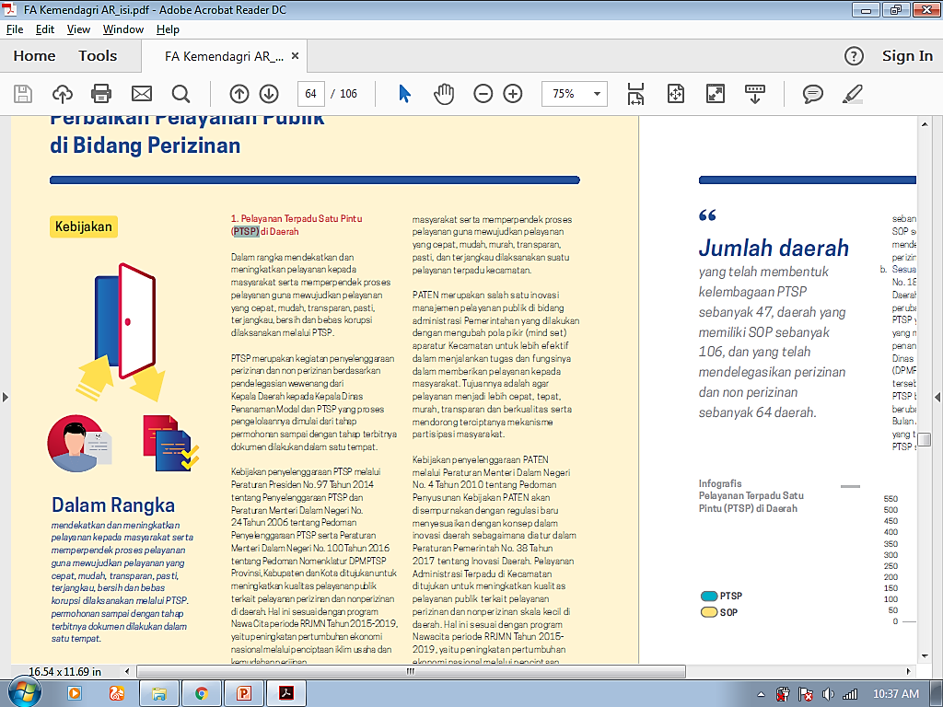


KEMENTERIAN DALAM NEGERI
REPUBLIK INDONESIA
PENINGKATAN KUALITAS PELAYANAN PUBLIK
MELALUI PELAYANAN TERPADU SATU PINTU (PTSP)
Ditjen Bina
Administrasi Kewilayahan
UU No. 25 Tahun 2009 ttg Pelayanan Publik
UU No. 23 Tahun 2014 ttg Pemerintahan Daerah
Perpres No. 97 Tahun 2014 ttg Penyelenggaraan PTSP
Permendagri No. 24 Tahun 2006 ttg Pedoman Penyelenggaraan PTSP
Permendagri No. 100 Tahun 2016 ttg Pedoman Nomenklatur Dinas Penanaman Modal & Pelayanan Terpadu Satu Pintu Provinsi & Kab/Kota.
Permendagri 138 Tahun 2017 ttg Penyelenggaraan PTSP
CAPAIAN:
546 daerah telah membentuk kelembagaan PTSP, 359 daerah telah memiliki SOP, 445 daerah telah mendelegasikan perizinan dan non perizinan dan 385 daerah telah memiliki dan mengoperasikan website dalam memberikan pelayanan
Dasar Hukum
Dalam rangka percepatan penerapan PTSP di daerah, Ditjen Bina Administrasi Kewilayahan melakukan beberapa kebijakan :
Peningkatan kualitas pelayanan publik yg semakin merata agar mampu mendukung percepatan kesejahteraan masyarakat dan peningkatan daya saing daerah khusus terhadap Kabupaten daerah tertinggal dlm percepatan penerapan menuju PTSP yg Prima
Fasilitasi terhadap daerah yang ditingkatkan kualitas kelembagaan, infrastruktur dan manajemen pelayanan melalui PTSP.
Menciptakan iklim investasi dan iklim usaha yang lebih berdaya saing, baik di tingkat pusat maupun daerah, yang dapat meningkatkan efisiensi proses perijinan, meningkatkan kepastian berinvestasi dan berusaha di Indonesia, serta mendorong persaingan usaha yang lebih sehat dan berkeadilan
Pelayanan Terpadu Satu Pintu (PTSP)
di Daerah
548
546
548
548
548
445
385
Arah Kebijakan
359
Target
Realisasi
Keterangan: SPIPISE (Sistem Pelayanan Informasi dan Perizinan Investasi Secara Elektronik)
Kelembagaan DPMPTSP belum sesuai dengan ketentuan peraturan perundang-undangan;
Belum seluruh kewenangan dan penandatanganan perizinan dan nonperizinan didelegasikan kepada PTSP;
Standar pelayanan belum sesuai ketentuan peraturan perundang-undangan;
Kualitas dan kuantitas SDM penyelenggara PTSP belum memadai;
Penyelenggaraan PTSP belum didukung sarana dan prasarana yang memadai, antara lain: perkantoran, system pelayanan online dan ketersediaan jaringan internet;
Dukungan perencanaan dan anggaran melalui RPJMD dan APBD belum optimal, terutama untuk mendukung tujuan pembangunan berkelanjutan dan optimalisasi penyelenggaraan PTSP daerah.
Langkah-langkah yang perlu dilakukan Pemerintah Daerah dalam menghadapi Implementasi OSS :
Menyederhanakan jenis perizinan;
Membentuk Satgas berusaha di provinsi;
Mendelegasikan seluruh kewenangan kpd DPMTSP Provinsi;
Menyisapkan fasilitas dan mendukung pembiayaan penyelenggaran PTSP.
Permasalahan

Slide 6






Overview Sistem OSS
Sistem pelayanan online berbasis-web
Sistem OSS melibatkan 25 K/L, 34 Provinsi, 514 Kab/Kota, 12 KEK, 4 FTZ, dan 87 Kawasan Industri.
Validasi data identitas pelaku usaha dalam tahap awal dilakukan melalui konfirmasi ke sistem: Ditjen AHU, Ditjen Dukcapil, Ditjen Pajak, dan BKPM.
Konsep Perizinan melalui OSS
Menggunakan satu portal nasional, satu identitas perizinan berusaha (NIB), dan satu format izin berusaha (Izin Usaha dan Izin Operasional/Komersial);
Operasional sistem OSS didukung oleh sistem Ditjen AHU, Ditjen Dukcapil, Ditjen Pajak, Ditjen Bea & Cukai, BKPM, Kemendag, INSW, Kementan, dan Kemen. PUPR.
Perizinan Berusaha diterbitkan berdasarkan Komitmen yang harus dipenuhi oleh Pelaku Usaha;
Operasional pelayanan berbantuan didukung oleh SDM BKPM
Pemenuhan komitmen diselesaikan di K/L dan/atau Pemda.
2 Tipe
Sistem OSS Melayani 2 Tipe Pelaku Usaha, Perseorangan (UD, PD, dan
Murni Perorangan), dan Non Perseorangan (PT, CV, Firma, Yayasan,
Perwakilan, dsb)
3

Slide 7











ALUR PELAYANAN SISTEM OSS SAAT INI
OSS
1. Pengajuan OSS
2. Validasi Data OSS
Dukcapil – NIK DJP – NPWP AHU – Akta PT ATR-BPN - RDTR
Pemohon
4. NIB, IU, Notifikasi Komitmen
3. Hasil Validasi K/L
Webform OSS
KemenPUPR – IMB,SLF
ATR-BPN - Pertek
Kunjungan Fisik Pemenuhan Komitmen
INSW, BC
Kemendag – API, SIPO Kemenkes
BPOM
8. Hasil Pemenuhan Komitmen
7. Komitmen Kewenangan Daerah
5a.Pemenuhan Komitmen
Pemohon
8a.Hasil Pemenuhan Komitmen
5

Slide 8
SIM SATPOL PP
Aplikasi sistem informasi pelaporan digunakan sebagai pengumpulan, pengolahan, penyimpanan, penyebaran informasi terkait Penegakan Perda dan/atau Perkada, ketenteraman dan ketertiban umum serta perlindungan masyarakat serta sebagai pemanfaatan teknologi informasi dan komunikasi.
Sistem ini akan digunakan oleh pihak eksternal (Kementerian/Lembaga dan Pemerintah Daerah Provinsi, Kabupaten/Kota), dan dibangun dengan database terpusat secara real time, sehingga akan terciptanya 1 (satu) data yang akurat dan dapat mengurangi resiko redundansi data serta resiko terlambatnya penyebaran informasi pelaporan.
Laporan–laporan yang harus ada dalam aplikasi adalah :
  Data Kelembagaan
  Data Kepegawaian :
Rekapitulasi PNS Satuan Polisi Pamong Praja.
Rekapitulasi Pegawai Pol PP, Linmas, dan Damkar non PNS.
Rekapitulasi Rincian PNS Satuan Polisi Pamong Praja.
  Data Laporan Penyelenggaraan Linmas :
Laporan terkait dengan peristiwa bencana/peristiwa lainnya.
Laporan terkait dengan tibumtranmas.
Laporan terkait dengan kegiatan sosial kemasyarakatan.
Laporan terkait pengamanan Pileg, Pilpres, Pilkada, Pilkades.
Laporan terkait pertahanan negara.
Laporan kegiatan lainnya.
  Laporan Penegakan Peraturan Daerah
Ringkasan Register Perkara Pemerintah Provinsi
  Laporan Data per Perangkat Daerah
Data PPNS Per Perangkat Daerah
Rekapitulasi Data PPNS Per Perangkat Daerah
Rekapitulasi Data PPNS Per Kab / Kota
Rekapitulasi Data PPNS Per Provinsi
Rekapitulasi Jabatan Fungsional Pol PP

Slide 9
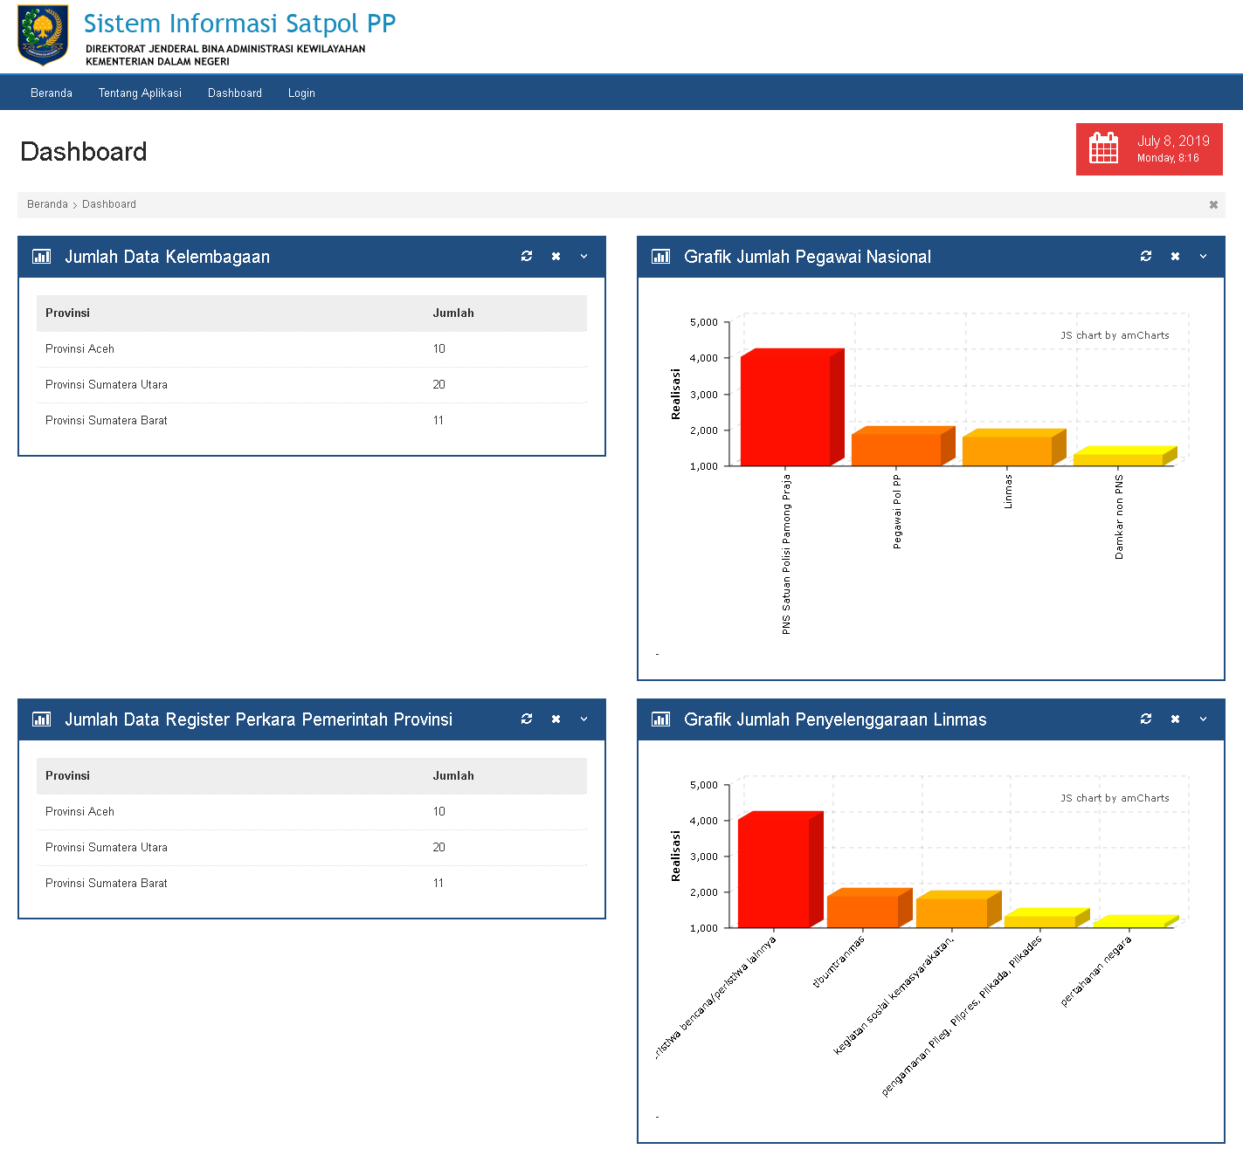
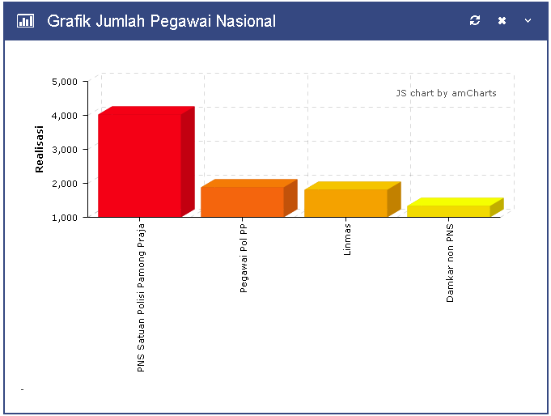
Dashboard SIM Satpol PP

Slide 10
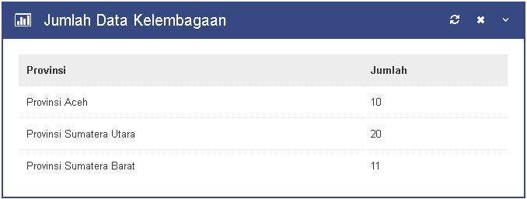
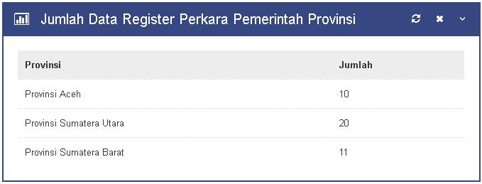
TABEL JUMLAH DATA KELEMBAGAAN DAN DATA REGISTER PERKARA PEMERINTAH PROVINSI

Slide 11
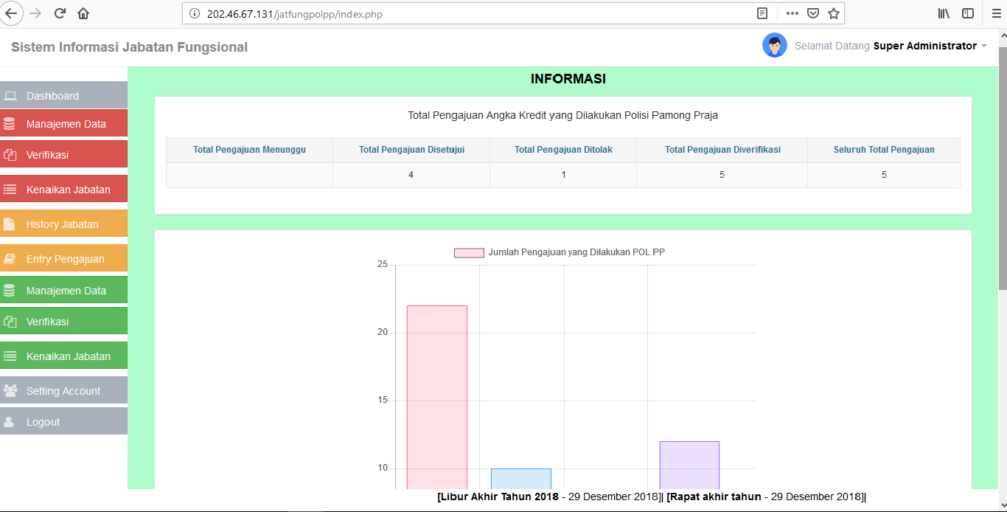
Halaman Utama Sistem Informasi Jabatan Fungsional Pol PP

Slide 12
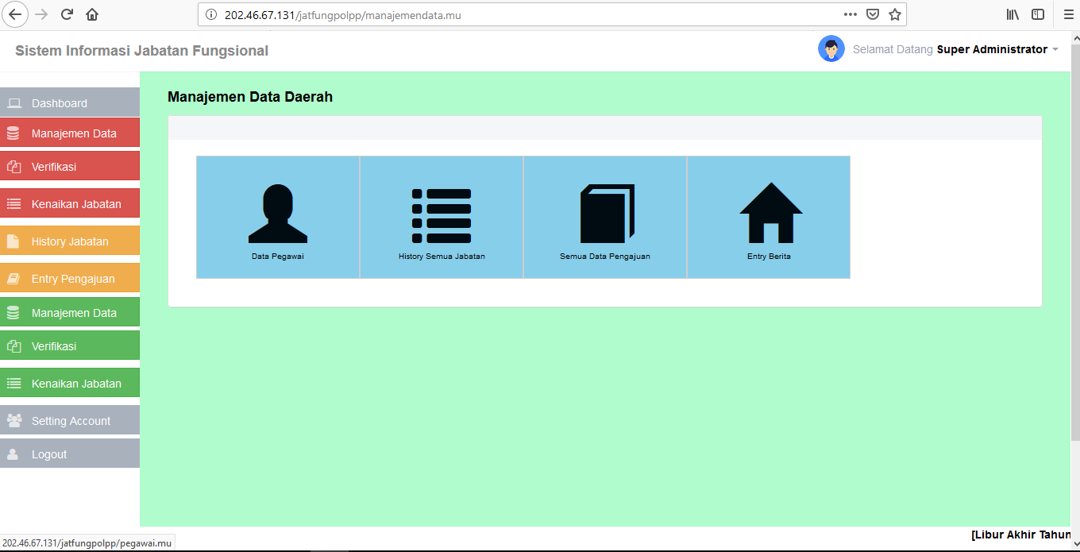
Halaman Manajemen Data Daerah Sistem Informasi Jabatan Fungsional Satpol PP

Slide 13
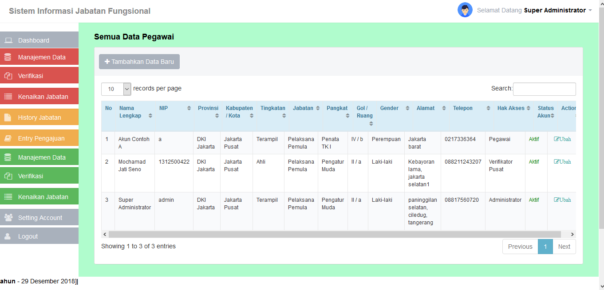
Halaman Semua Data Pegawai Daerah Sistem Informasi Jabatan Fungsional Pol PP

Slide 14
SIM BENCANA
Sistem aplikasi kebencanaan ini mengarah pada standarisasi sistem yang digunakan sebagai instrument/perangkat untuk melengkapi implementasi SPM sub-urusan bencana oleh Kabupaten/Kota maupun Provinsi. Perangkat sistem aplikasi ini, dibangun dan dikembangkan dalam kerangka memfasilitasi pengguna yang terkait dengan pelaksanaan urusan wajib kebencanaan di daerah, sekaligus mengoptimalkan fungsi pembinaan umum dan pengawasan oleh Kementerian Dalam Negeri terhadap aspek-aspek strategis dalam upaya penanggulangan bencana yang bersifat lokal maupun nasional. Sistem ini juga perlu diintegrasikan dengan sistem lainnya terkait bencana, antara lain data risiko bencana, sarana dan prasarana bencana, sistem perencanaan dan anggaran, data kependudukan dan lainnya.
Laporan–laporan yang harus ada dalam aplikasi ini berisi informasi bencana secara umum, informasi detail bencana, histori bencana, perencanaan/anggaran kebencanaan, tipologi SPM Sub-Urusan Bencana.

Slide 15
Dashboard SIM Bencana
Berisi Informasi :
Informasi Bencana Secara Umum
Informasi Detail Bencana
Histori Bencana
A
Berisi Informasi :
I/P/O (Input/Proses/Output) Perencanaan
I/P/O (Input/Proses/Output) Anggaran
I/P/O (Input/Proses/Output) RKAKL – DIPA
Laporan
B
Berisi Informasi :
I/P/O (Input/Proses/Output) SPM
I/P/O (Input/Proses/Output) Penggunaan - Monev
Laporan
C
Berisi Informasi :
Informasi SIM Bencana
Kontak
D

Slide 16
SIM DAMKAR
Sistem ini akan digunakan oleh pihak eksternal (Kementerian/Lembaga dan Pemerintah Daerah Provinsi, Kabupaten/Kota), dan dibangun dengan database terpusat secara real time sehingga akan terciptanya 1 (satu) data yang akurat dan dapat mengurangi resiko redundansi data serta resiko terlambatnya penyebaran informasi pelaporan.
Aplikasi sistem Pemadam Kebakaran ini perlu diintegrasikan ke sistem-sistem lain di Daerah guna dapat menjangkau informasi-informasi strategis, seperti data operasional dan standarisasi, maupun sumber daya manusia dan anggaran dalam rangka pencapaian target SPM Sub Bidang Pemadam Kebakaran.

Slide 17
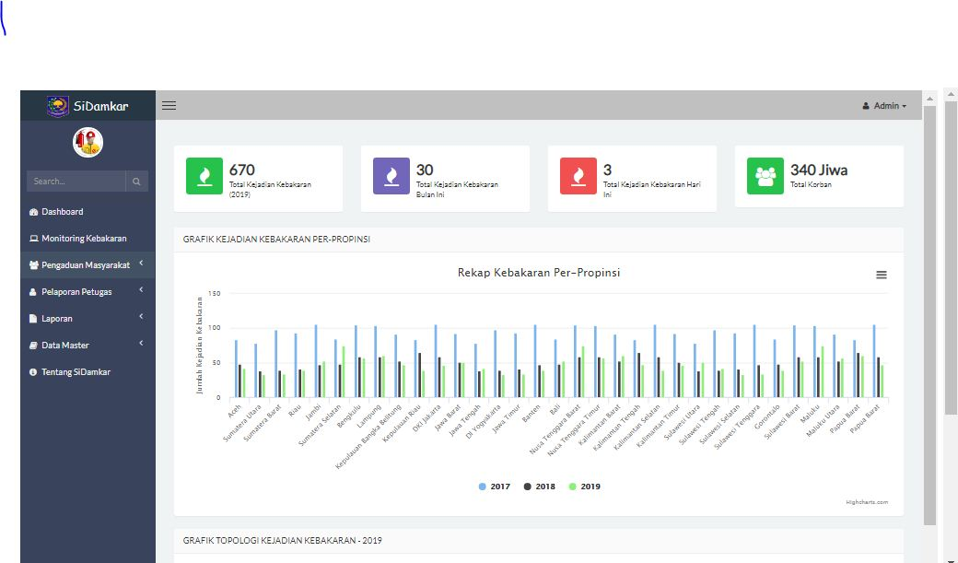
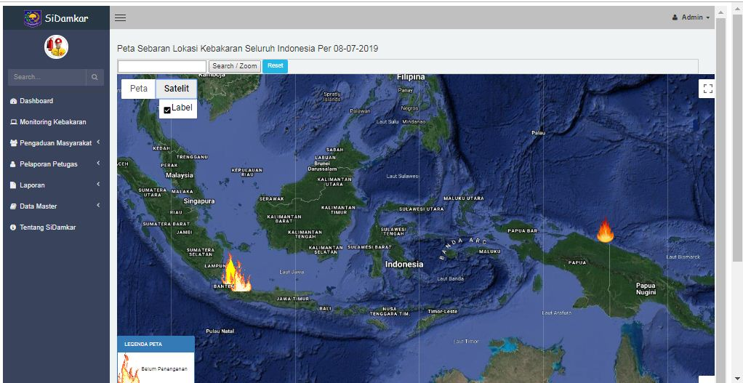
Tampilan Dashboard SIM Damkar

Slide 18
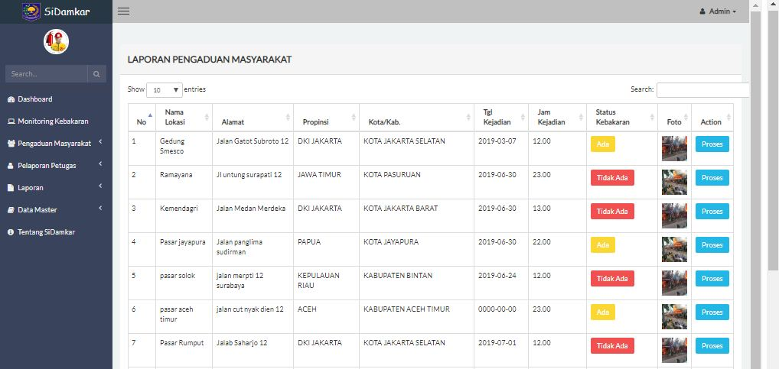
Laporan Pengaduan Masyarakat

Slide 19




